Slide 1
2024-2025 EĞİTİM VE ÖĞRETİM YILI
PROGRAMLAMA DİLLERİ MODÜLÜ (PYTHON)
2. ÜNİTE
PYTHON PROGRAMLAMA DİLİ İLE YAZILIM GELİŞTİRME

Slide 2

1. Karar Yapıları Nedir?
Karar yapıları, programların belirli koşullara göre farklı sonuçlar üretmesini sağlar.
Gerçek hayat örneği: Eğer hava yağmurluysa şemsiye alırım, yoksa almam.

Slide 3
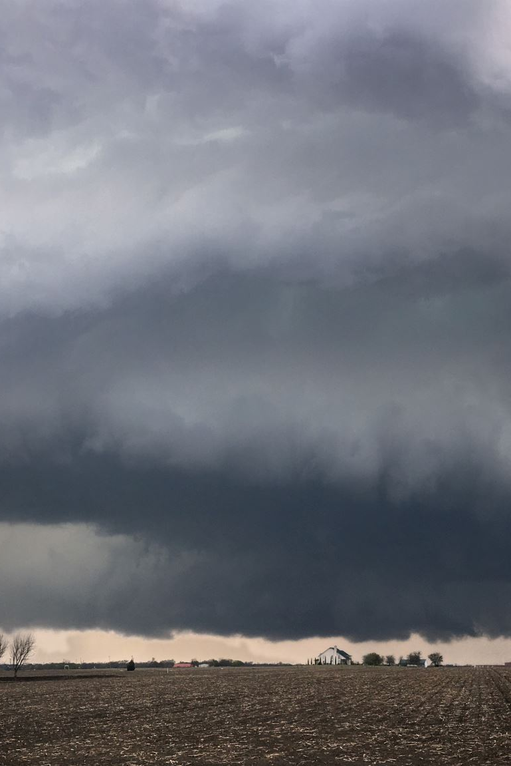
2. If-Else Yapısı
If-else koşulu, bir durum doğruysa bir kod bloğu çalıştırır, aksi halde başka bir kod bloğunu çalıştırır.
Örnek Kod:
hava_durumu = "yağmurlu"
if hava_durumu == "yağmurlu":
print("Şemsiyeni al!")
else:
print("Şemsiyeye gerek yok.")

Slide 4
3. If-Elif-Else Yapısı
If-elif-else, birden fazla durumu kontrol etmek için kullanılır.
Örnek Kod:
saat = 15
if saat < 12:
print("Günaydın!")
elif saat < 18:
print("İyi günler!")
else:
print("İyi akşamlar!")

Slide 5

4. İç İçe If Yapıları
Karar yapılarının içinde başka bir karar yapısı olabilir.
Örnek Kod:
hava = "güneşli"
sıcaklık = 30
if hava == "güneşli":
if sıcaklık > 25:
print("Hadi denize gidelim!")
else:
print("Parkta yürüyüş yapabiliriz.")

Slide 6
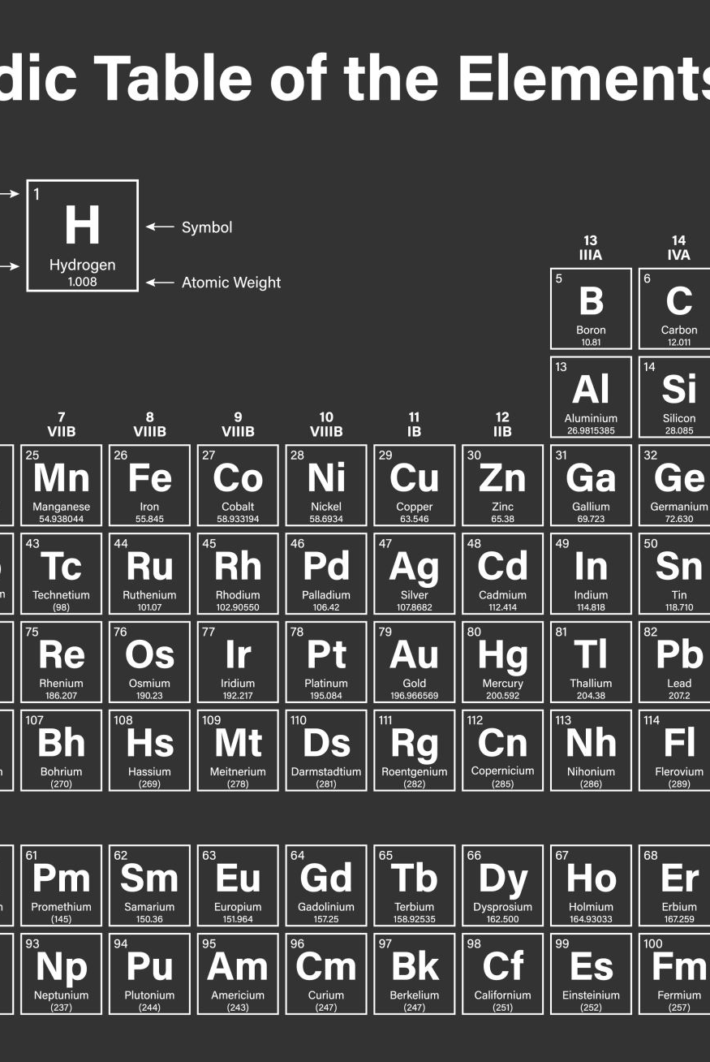
5. Boolean (Mantıksal) Yapılar
Boolean yapılar, koşulların sonucunu doğru veya yanlış olarak döner.
Örnek Kod:
yağmur_yağıyor = True
if yağmur_yağıyor:
print("Şemsiyeni al.")

Slide 7
6. If-Else ve If-Elif-Else Karşılaştırması
If-else: İki durum kontrol edilir.
If-elif-else: Birden fazla durumu kontrol etme imkânı sağlar.

Slide 8
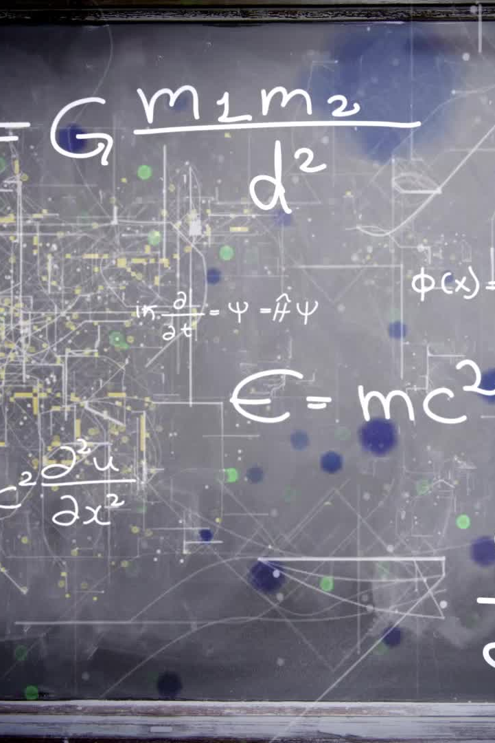
7. Farklı Problemler
Problem: Bir öğrencinin notuna göre başarı durumunu belirleyelim.
Örnek Kod:
notu = 85
if notu >= 90:
print("Pekiyi")
elif notu >= 70:
print("İyi")
else:
print("Daha fazla çalışmalısın.")

Slide 9

1. Döngü Yapıları Nedir?
Döngü yapıları, belirli koşullar sağlandığı sürece aynı işlemi tekrar tekrar gerçekleştiren yapılar.
Gerçek hayat örneği: Bir arkadaşına 5 kez 'Merhaba' demek istediğinde aynı kodu tekrar yazmak yerine bir döngü kullanabilirsin.

Slide 10

2. For Döngüsü
For döngüsü, bir veri kümesi veya belirli bir aralık üzerinden tekrar eder.
Örnek Kod:
for i in range(5):
print("Merhaba")

Slide 11
3. While Döngüsü
While döngüsü, koşul doğru olduğu sürece çalışmaya devam eder.
Örnek Kod:
sayı = 0
while sayı < 5:
print("Merhaba")
sayı += 1

Slide 12
4. İç İçe Döngüler
Bir döngünün içinde başka bir döngü çalıştırılabilir. Genellikle çok boyutlu veri yapılarında kullanılır.
Örnek Kod:
for i in range(3):
for j in range(2):
print(f"Dış döngü: {i}, İç döngü: {j}")

Slide 13
5. For ve While Döngüsü Arasındaki Fark
For döngüsü genellikle bilinen bir aralıkta kullanılır.
While döngüsü ise koşul sağlandığı sürece çalışır.
Örnek Kod:
For: for i in range(3): print(i)
While: i = 0
while i < 3:
print(i)
i += 1

Slide 14
6. Range Kavramı
Range, belirli bir aralıkta döngünün çalışmasını sağlar.
Örnek Kod:
for i in range(1, 10, 2):
print(i) # 1'den 9'a kadar 2 artırarak ilerler

Slide 15
7. Break ve Continue
Break, döngüyü tamamen sonlandırır.
Continue, döngünün o adımını atlayarak bir sonrakine geçer.
Örnek Kod:
for i in range(5):
if i == 3:
break
print(i)
for i in range(5):
if i == 3:
continue
print(i)

Slide 16
1. Çoklu Koşullar ve Mantıksal Operatörler
Çoklu koşullar, birden fazla durumun değerlendirilmesi gereken yerlerde kullanılır.
Mantıksal operatörler: 'and', 'or', 'not'.
Pozitif Mantık: Tüm koşullar doğru olmalı (and).
Negatif Mantık: Tek bir koşul doğruysa yeterli (or).

Slide 17
2. Pozitif ve Negatif Mantık
Pozitif mantıkta tüm koşulların doğru olması gerekir (and).
Negatif mantıkta tek bir koşulun doğru olması yeterlidir (or).
Örnek Kod:
x = 5
y = 10
if x > 0 and y > 0:
print("Her iki sayı da pozitif")
if x < 0 or y > 0:
print("Bir koşul doğru")

Slide 18
3. İç İçe Döngüler
Bir döngü içinde başka bir döngü olabilir. Özellikle çok boyutlu yapılar ve tekrar eden hesaplamalar için kullanılır.
Örnek: Çarpım tablosu
Örnek Kod:
for i in range(1, 11):
for j in range(1, 11):
print(f"{i} x {j} = {i*j}")

Slide 19
4. Kod Tekrarını Azaltma
Döngüler sayesinde aynı işlemi tekrar tekrar yazmak zorunda kalmazsın.
Öğrencilere içinde tekrar eden komutların bulunduğu kod parçaları verilerek, bunların döngülerle nasıl sadeleştirileceği tartışılır.

Slide 20
5. For ve While Döngüleri
For döngüsü: Belirli bir aralık ya da veri kümesi üzerinde döner.
While döngüsü: Koşul sağlandığı sürece döner.
Örnek Kod:
For: for i in range(5): print(i)
While: i = 0
while i < 5:
print(i)
i += 1

Slide 21
6. Döngülerin Programı Sadeleştirmesi
Döngü kullanarak aynı işlemi tekrar tekrar yazmaktan kaçınabiliriz.
Bu, kodu daha okunabilir ve bakımı daha kolay hale getirir.

Slide 22

1. Fonksiyon Nedir?
Fonksiyonlar, belirli bir işi gerçekleştiren kod bloklarıdır.
Bir kez tanımlanır ve ihtiyaç duyuldukça çağrılır.
Örnek: Bir işlemi tekrar tekrar yapmak yerine, bir fonksiyon yazarak tekrar kullanılabilir hale getirebiliriz.

Slide 23

2. Fonksiyon Tanımlama ve Çağırma
Fonksiyon tanımlaması 'def' anahtar kelimesi ile yapılır.
Örnek Kod:
def merhaba():
print("Merhaba!")
merhaba() # Fonksiyonu çağırma

Slide 24
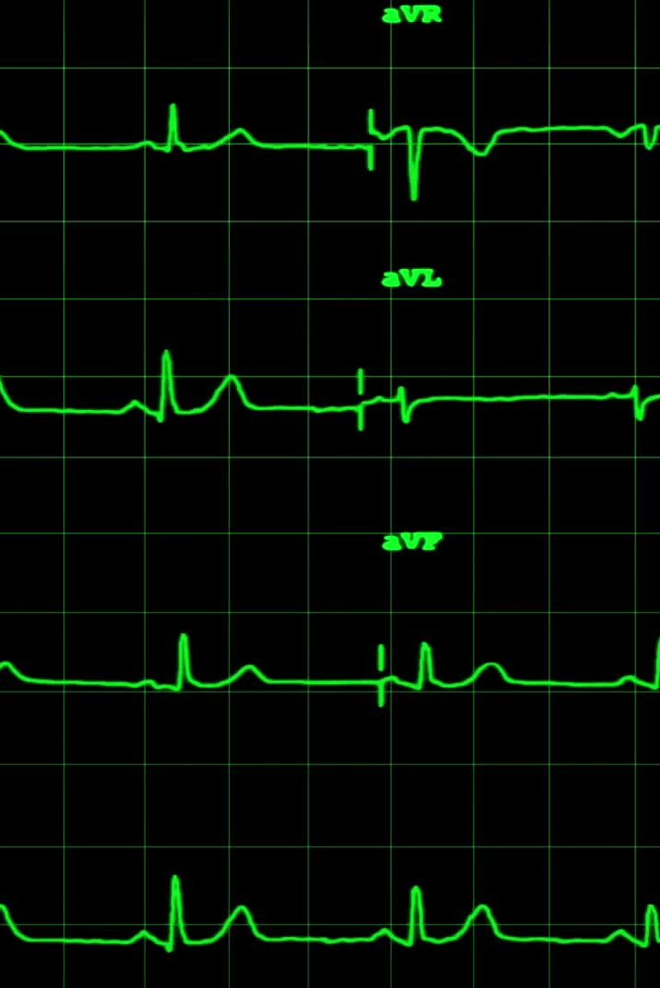
3. Parametreli ve Parametresiz Fonksiyonlar
Parametresiz fonksiyonlar: Herhangi bir değer almaz, sabit işlemleri gerçekleştirir.
Parametreli fonksiyonlar: Girdi alarak işlemlerini bu girdilere göre yapar.
Örnek Kod:
def selam_ver(isim):
print(f"Merhaba, {isim}!")
selam_ver("Ali")

Slide 25

4. Fonksiyon Kullanımının Avantajları
Fonksiyonlar, kod tekrarını azaltır ve programı daha düzenli hale getirir.
Aynı işlemi birçok yerde yapmak gerektiğinde fonksiyonları kullanarak kodları tekrar yazmak yerine fonksiyon çağrısı yapabiliriz.

Slide 26
5. Öğrencilerden İsim Yazdıran Fonksiyon
Bir fonksiyon yazın ve bu fonksiyon, kullanıcının girdiği ismi ekrana yazdırsın.
Örnek Kod:
def isim_yazdir(isim):
print(f"İsim: {isim}")
isim = input("Adınızı girin: ")
isim_yazdir(isim)

Slide 27
6. Parametreli ve Parametresiz Fonksiyonlar Arasındaki Fark
Parametreli fonksiyonlar dışarıdan veri alır, parametresiz fonksiyonlar sabit işlemler yapar.
Örnek Kod:
Parametresiz:
def sabit_mesaj():
print("Bu bir sabit mesaj.")
Parametreli:
def mesaj_yazdir(mesaj):
print(mesaj)

Slide 28

1. Ön Tanımlı Fonksiyonlar
Python'da birçok fonksiyon önceden tanımlanmıştır ve kullanıma hazırdır.
Örnek: len(), count(), insert() gibi fonksiyonlar.
Örnek Kod:
liste = [1, 2, 3, 4]
print(len(liste)) # 4
print(liste.count(2)) # 1
liste.insert(2, 5)
print(liste) # [1, 2, 5, 3, 4]

Slide 29
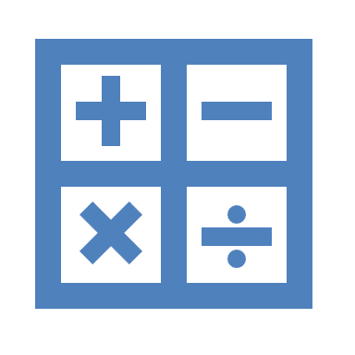
2. Math Kütüphanesi
Math kütüphanesi, matematiksel işlemler için kullanılır.
Örnek: math.factorial(8)
Örnek Kod:
import math
print(math.factorial(8)) # 40320

Slide 30
3. Hazır Kütüphaneler
Python'da yerleşik birçok kütüphane vardır, bu kütüphaneler belirli işlevleri hızlıca gerçekleştirmeye yarar.
Örnek: math, random, datetime, os

Slide 31
4. Gömülü Fonksiyonlar ve Kütüphaneler
Gömülü fonksiyonlar: Python'da önceden tanımlanmış ve hemen kullanılabilecek fonksiyonlardır.
Kütüphaneler: Belirli bir işlevi gerçekleştiren fonksiyonları barındıran koleksiyonlardır.
Örnek Kütüphaneler: NumPy, Pandas, Matplotlib

Slide 32
5. Üst Düzey Fonksiyonlar
Üst düzey fonksiyonlar, fonksiyonları argüman olarak alabilen ve/veya fonksiyonları döndüren fonksiyonlardır.
Örnek: map(), filter(), reduce()

Slide 33
6. Kendini Çağıran Fonksiyonlar (Recursion)
Bir fonksiyon, kendi içinde kendini çağırabilir. Bu teknik 'recursion' olarak bilinir.
Örnek Kod:
def faktoriyel(n):
if n == 1:
return 1
else:
return n * faktoriyel(n-1)
print(faktoriyel(5)) # 120

Slide 34

7. Kütüphanelerin Önemi
Python kütüphaneleri, kodu daha verimli hale getirir ve belirli işlemleri kolaylaştırır.
Örnek:
NumPy ile bilimsel hesaplamalar, Pandas ile veri analizi.

